Slide 1
Algor-etica: quale etica per l’Intelligenza Artificiale
d. Renzo Pegoraro
Pontificia Accademia per la Vita
16 maggio 2024
www.academyforlife.va

Slide 2
Intelligenza Artificiale
Non è facile dare una semplice e completa definizione di intelligenza artificiale.
Riprendendo il Comitato Nazionale per la Bioetica italiano (29 maggio 2020), si può definire come l'insieme delle tecnologie informatiche capaci di «imitare alcuni aspetti dell'intelligenza umana, per sviluppare prodotti informatici o macchine, in grado sia di interagire e di apprendere dall'ambiente esterno, sia di assumere decisioni con crescenti gradi di autonomia».
Ciò è diventato possibile attraverso potentissimi computer che riescono a elaborare in tempi rapidi enormi quantità di dati.

Slide 3
Intelligenza Artificiale
Qui si parla di big data: grandi masse di informazioni/dati di varia origine, cioè provenienti dai sistemi sanitari, da Internet, dai social media, dai cellulari, dagli acquisti: tutto fornisce dati, informazioni sui nostri comportamenti e scelte, che vengono raccolti e incrociati.
Così si realizzano sempre più sofisticati algoritmi, cioè procedimenti sistematici di calcolo per risolvere problemi attraverso varie operazioni sui dati raccolti e correlati tra loro.
Rimane la distanza tra macchina e realtà umana, anche se l'accelerazione nello sviluppo di queste tecnologie necessita di riflessioni antropologiche ed etiche sempre più attente, mettendo al centro di tutto la persona umana, quindi riconoscendo princìpi morali fondamentali e stabilendo norme giuridiche adeguate.

Slide 4
Intelligenza Artificiale
Uso metaforico delle esperienze umane:
L’algoritmo non decide, ma fa correlazioni
I sensori non sentono/vedono, ma registrano segnali
L’hard disk non ricorda, ma archivia dati
Il robot non dispone, ma esegue, correla, sembra «comunicare»

Slide 5
Intelligenza Artificiale
Riferendosi alla salute, sono numerosi e urgenti i problemi di rilevanza etica legati all'applicazione dell'AI:
le possibilità diagnostiche, rapide e meno costose, che chiedono di ripensare il rapporto medico/paziente, e la responsabilità clinica/professionale;
il concetto di salute della popolazione e gli interventi di promozione sanitaria;
il consenso delle persone alla raccolta e l'utilizzo dei dati e la questione della privacy;
la trasparenza e sicurezza dei sistemi.

Slide 6
Domande da porsi
Che cosa ne faremo, noi, di queste tecnologie? Saremo in grado di utilizzarle per scopi benefici, per costruire un mondo migliore o le useremo per sfruttare altri esseri umani, per arricchirci sempre più, e sempre più in minoranza?
I governi utilizzeranno l’intelligenza artificiale per dare più potere ai cittadini o per controllarli?

Slide 7
Domande da porsi
Le aziende saranno in grado di ottimizzare la produzione, curandosi di avere un impatto positivo sulla società, o perseguiranno solo il profitto a scapito dell’ambiente e della vivibilità delle nostre città?
Che genere di politica del digitale vogliamo avere in Italia? E in Europa? Questo tipo di riflessione socio-politica è tanto necessaria, quanto assente. Stiamo subendo la trasformazione del digitale, una delle più grandi nella storia dell’uomo, senza un vero dibattito politico a riguardo.
(L. Floridi, Mandare il futuro nella giusta direzione, Forward, Dicembre 2017, p. 8)

Slide 8
Conoscenza, trasparenza, governance
Conoscenza dei processi, degli algoritmi…
Valutazione rischi e benefici
Sicurezza
Giustizia
Tutela soggetti deboli e vulnerabili
Bene Comune
Governance
Legislazione

Slide 9
«Rome Call for AI ethics»
Presentata e firmata il 28/2/2020 da:
  Arcivescovo Vincenzo Paglia, Presidente Pontificia Accademia per la Vita
  Brad Smith, Presidente Microsoft
  John Kelly III, Vice-presidente IBM
  Dongyu Qu, Direttore Generale FAO
  On. Paola Pisano, Ministro per l’Innovazione tecnologica e la digitalizzazione
3 punti:
  Etica
  Educazione
  Diritti
Principi etici fondamentali
  Trasparenza
  Inclusione
  Responsabilità
  Imparzialità
  Affidabilità
  Sicurezza
  E quindi si parla di Algor-etica

Slide 10
6. Prospettive di regolamentazione
La legge sull’Intelligenza Artificiale dell’Unione Europea (2024)
L'Unione europea introdurrà presto una nuova legislazione sull'intelligenza artificiale: L'EU AI Act. Questo regolamento getterà le basi per la regolamentazione dell'IA nell'UE.
Il nostro AI Act Explorer consente di esplorare i contenuti della proposta di legge in modo intuitivo o di cercare le parti più rilevanti per l'utente. Contiene la bozza finale completa della legge sull'intelligenza artificiale al 21 gennaio 2024. Continuerà a essere aggiornato con nuove versioni del testo. Qui potete imparare come funziona il processo decisionale nell'Unione europea..

Slide 11
Papa Francesco (2024)
[…] Non possiamo presumere a priori che lo sviluppo dell’intelligenza artificiale apporti un contributo benefico al futuro dell’umanità e alla pace tra i popoli. Tale risultato positivo sarà possibile solo se ci dimostreremo capaci di agire in modo responsabile e di rispettare valori umani fondamentali come «l’inclusione, la trasparenza, la sicurezza, l’equità, la riservatezza e l’affidabilità».

Slide 12
Papa Francesco (2024)
[…] Esorto la Comunità delle nazioni a lavorare unita al fine di adottare un trattato internazionale vincolante, che regoli lo sviluppo e l’uso dell’intelligenza artificiale nelle sue molteplici forme. L’obiettivo della regolamentazione, naturalmente, non dovrebbe essere solo la prevenzione delle cattive pratiche, ma anche l’incoraggiamento delle buone pratiche, stimolando approcci nuovi e creativi e facilitando iniziative personali e collettive

Slide 13
Papa Francesco (2024)
[…] Possano i fedeli cristiani, i credenti di varie religioni e gli uomini e le donne di buona volontà collaborare in armonia per cogliere le opportunità e affrontare le sfide poste dalla rivoluzione digitale, e consegnare alle generazioni future un mondo più solidale, giusto e pacifico.
(Messaggio per la 57ª Giornata Mondiale della Pace, 1° gennaio 2024)

Slide 14
Bibliografia
Cfr. E. Sinibaldi et al., Contribution from the Catholic Church to Ethical Reflections in the Digital Era, in, Nature Machine Intelligence, 11 May 2020
Cfr. Papa Francesco, Intelligenza artificiale e pace, Messaggio per la Giornata Mondiale della Pace, 1 gennaio 2024
Cfr. Congregazione per la Dottrina della Fede, Dichiarazione Dignitas infinita, 2 aprile 2024

Slide 15
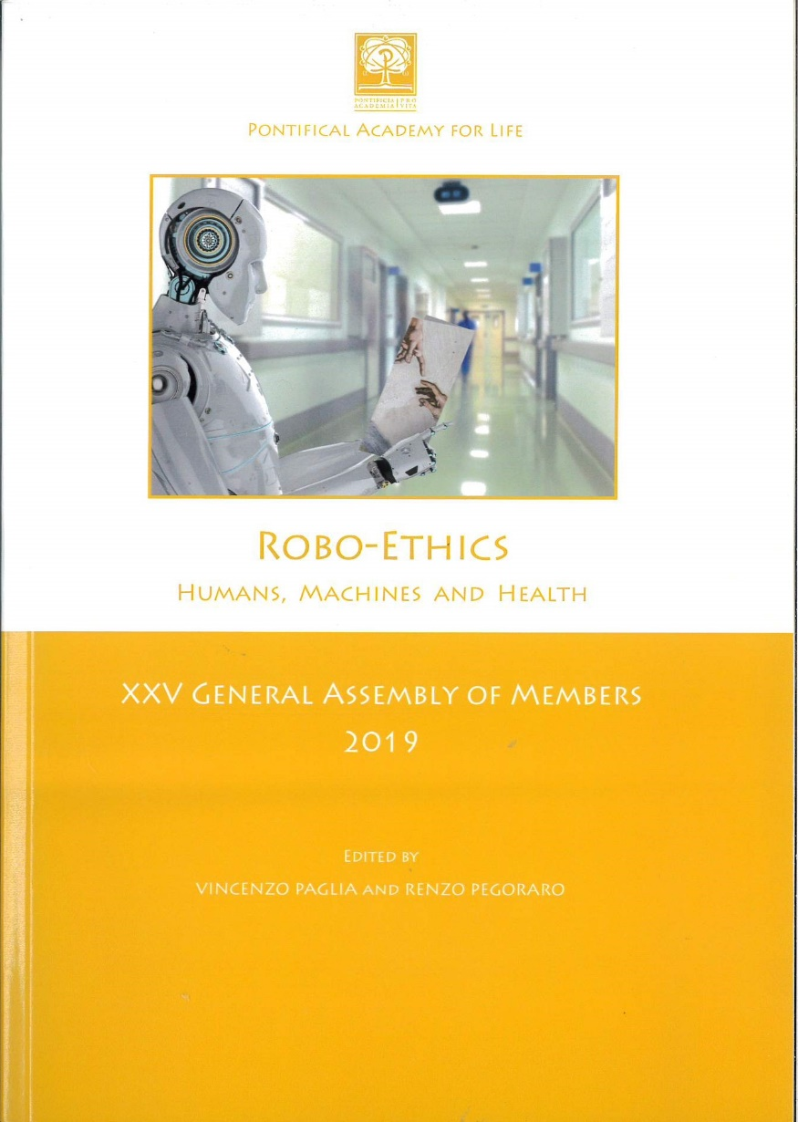

Slide 16
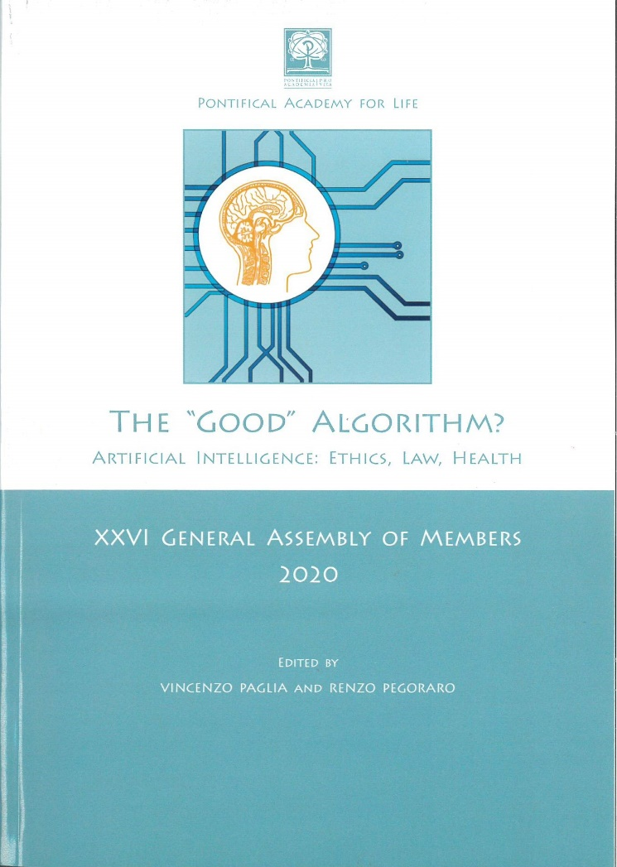

Slide 17
GRAZIE PER L’ATTENZIONE!

